Slide 1
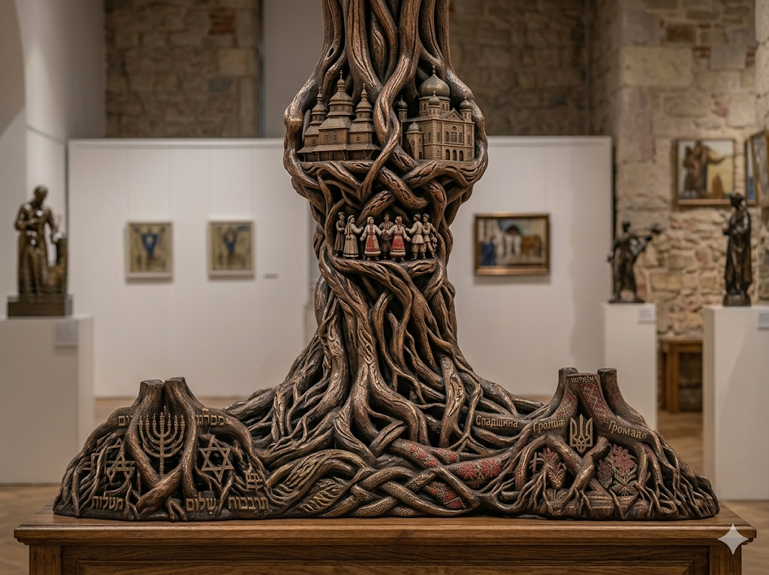
Всеукраїнський інтерактивний конкурс «МАН-Юніор Дослідник»
«Історик-юніор»
Київське обласне Територіальне відділення МАН
Переплетене коріння: вплив єврейської спадщини на розвиток громади Васильківщини Київської області
Авторка проєкту: Забіжко Катерина Андріївна
Навчальний заклад: Здорівська гімназія, гурток «Юні географи-дослідники» Васильківського центру дитячої та юнацької творчості Обухівського району Київської області, 10клас.
Керівниця проєкту: Розумнюк Антоніна Анатоліївна, керівниця гуртка «Юні географи-дослідники» Васильківського центру дитячої та юнацької творчості Обухівського району Київської області
2026

Slide 2
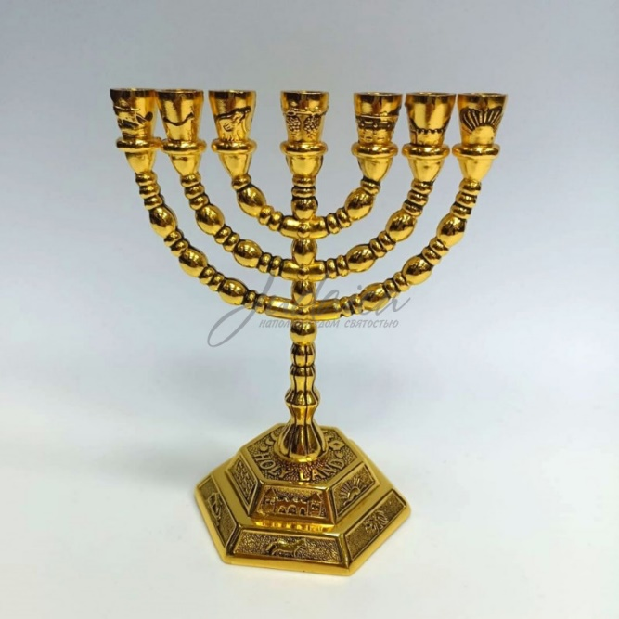
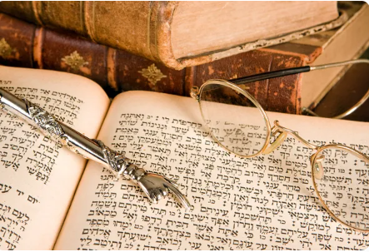
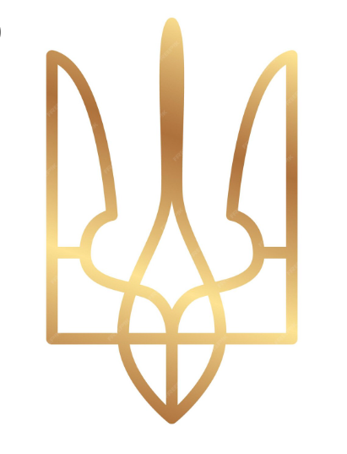
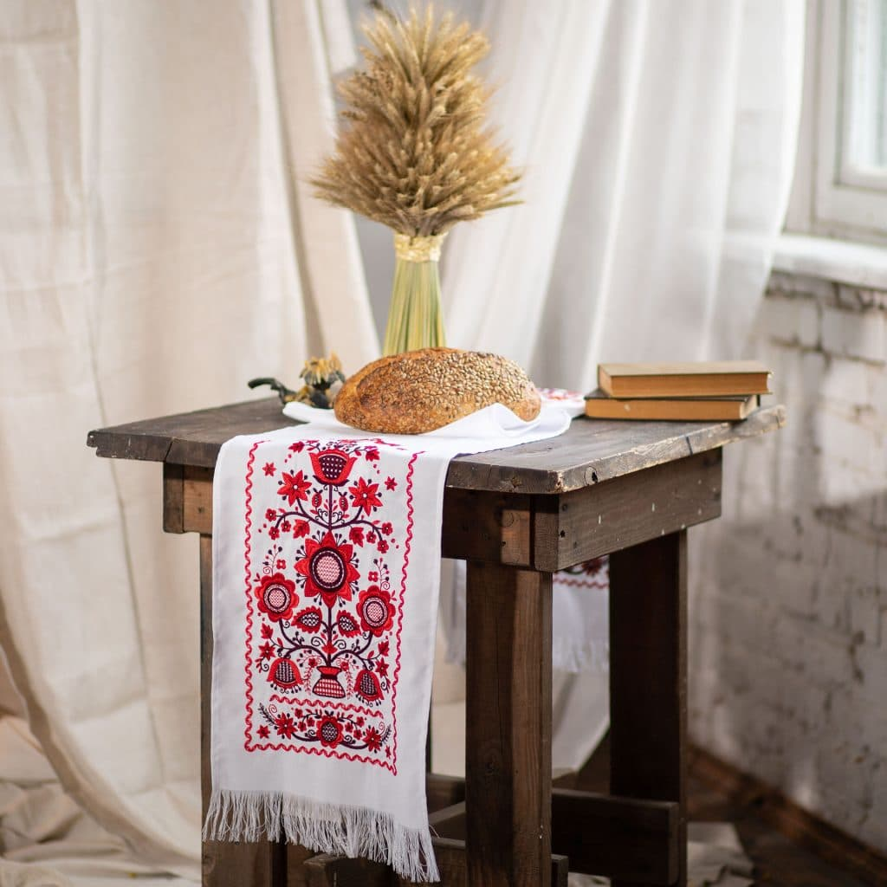
Мета: дослідити вплив єврейської спадщини на розвиток громади Васильківщини
Завдання: опрацювати історичні та статистичні джерела інформації; провести інтерв’ю з представниками єврейської общини; узагальнити матеріали дослідження.
Об’єкт дослідження: соціально-економічне становище єврейської общини на Васильківщині. Предмет дослідження: вплив єврейської спадщини на розвиток Васильківської громади

Slide 3
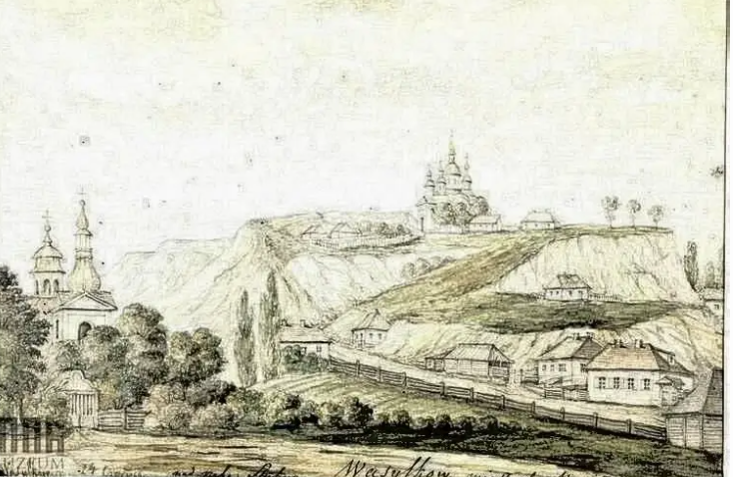
Історичне коріння. З XVII-XVIII століть Васильків був важливим торговим вузлом під Києвом. Єврейська громада активно займалася торгівлею, ремісництвом та обробкою шкіри, що було основою економіки міста в пореформений період, українська громада в ті часи займалась переважно землеробством. У 1802 р. у Василькові євреї становили 54% населення. Наприкінці ХІХ ст. через заборону тодішнього уряду іудеям мешкати у Києві, значна кількість єврейських родин переселилися до маленьких містечок навколо Києва. В ті часи у Василькові нараховувалося 10930 осіб єврейської національності із загальної кількості громадян - 17660. На початку XX ст. Васильків мав високу частку єврейського населення, яка перевищувала 50% загальної кількості жителів. Згідно з переписом 1939 року у місті проживало 1736 євреїв, а після більшовистської революції 1917 року єврейське населення міста критично скоротилося, причини: погроми громадянської війни, Голокост під час другої світової війни, утиски радянської влади та еміграція у 80-ті роки. В 1998 році в місті зареєструвалася ГО «Єврейська громада», в кількості 100 осіб, що становила менше 0,5% від загальної кількості населення міста. Станом на 2026 рік, за інформацією від голови «Єврейської громади Василькова» В’ячеслава Зіпмана, на обліку перебуває всього 87 осіб.

Slide 4
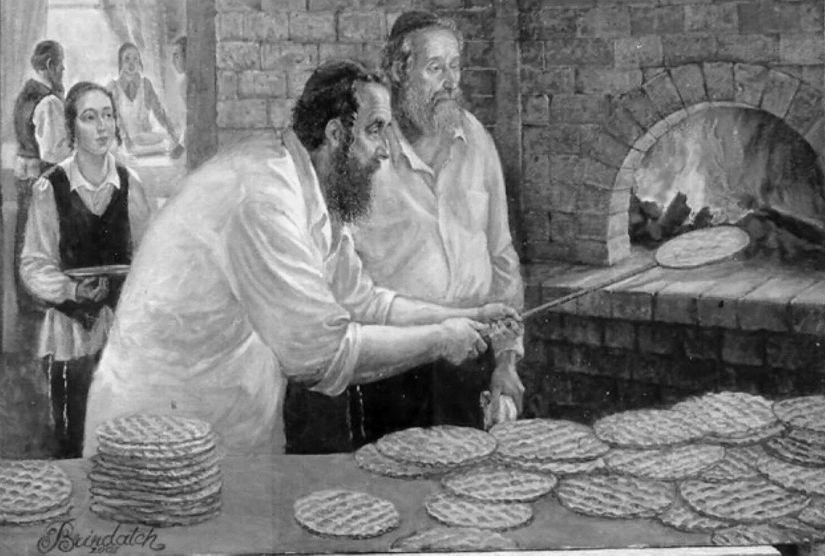
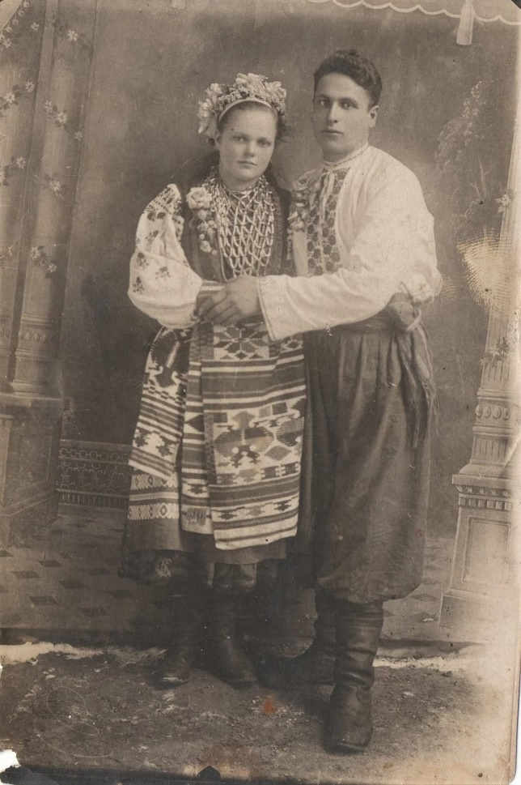
Основні напрями, за якими відбувався вплив єврейської спадщини на розвиток громади.
Мова. Взаємне проникнення слів у місцевий діалект: Азохен вей- вигук здивування. Шнобель -великий ніс. Махер - шахрай, спритник. Кіпіш- паніка, метушня. Поцик - хлопчисько. Лейбик-короткий кожушок. Кагала - гурт людей. Ці слова вживаються сьогодні.
Музика. Єврейські музиканти часто грали на українських весіллях відомі пісні, серед них «Сім-сорок» «Хава нагіла». Ця музика звучить сьогодні
Кулінарія. Напротязі століть відбувся вплив єврейської кухні на місцеві традиції. Цінуються кошерні продукти - високої якості. Страви - форшмак та фарширована риба - невід’ємна частина єврейсько-українського столу навіть сьогодні. Маца, яку вживають протягом усього свята Песах (припадає на період між 26 березня та 25 квітня)

Slide 5
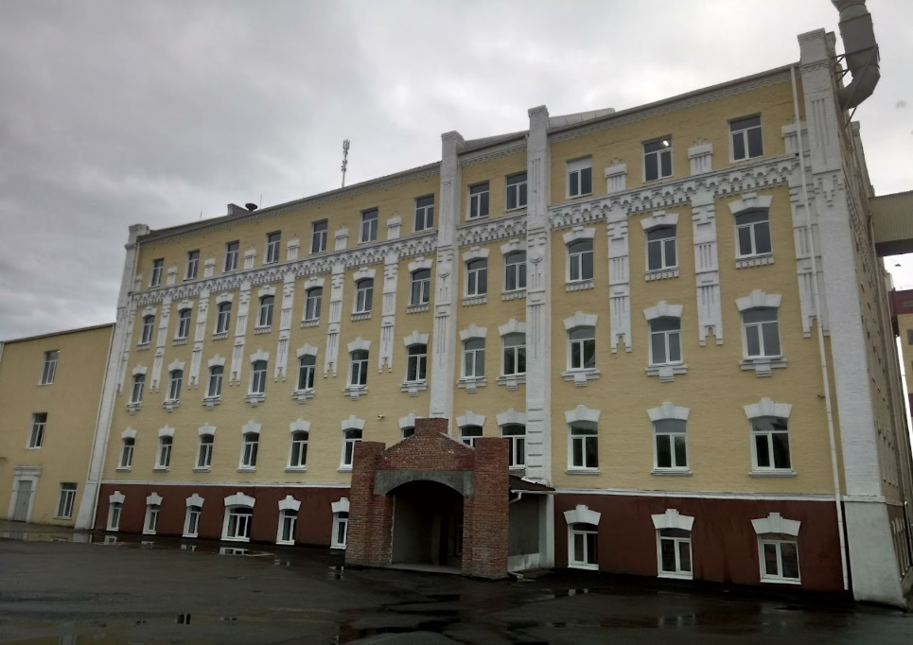
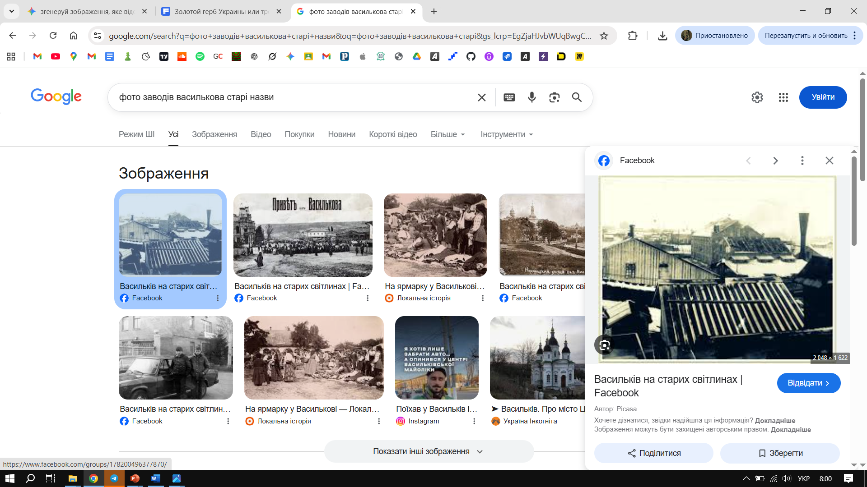
Професійний поділ та співпраця.
Васильківські ярмарки були епіцентром культурного обміну - від пісень і анекдотів до запозичення технологій виробництва.
Започаткована євреями реміснича справа обробки шкіри стала візитівкою промисловості міста: тут працює два потужних шкірпереробних заводи, побудованих на початку ХХст

Slide 6
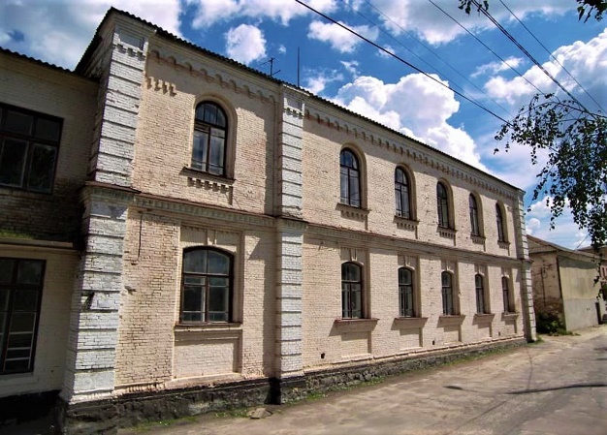
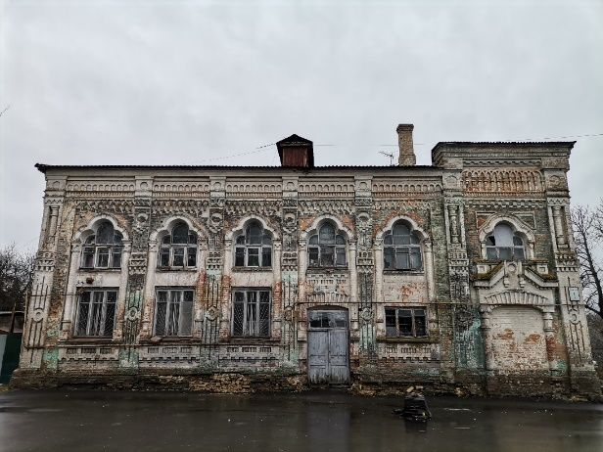
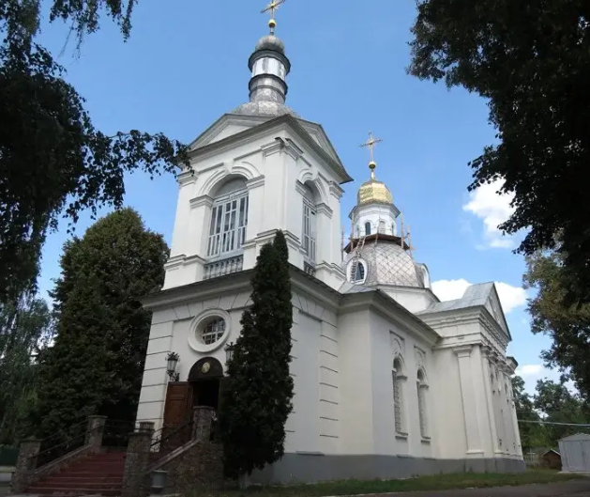
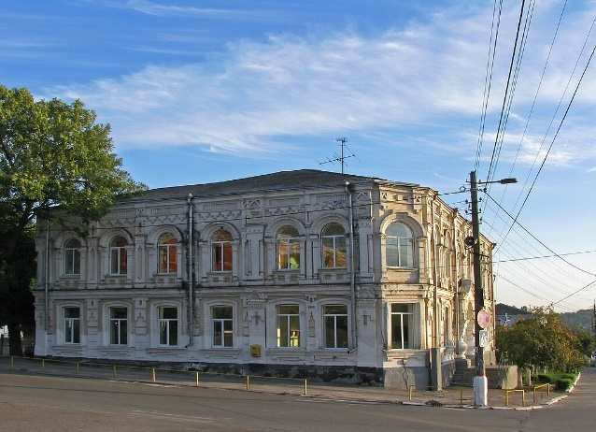
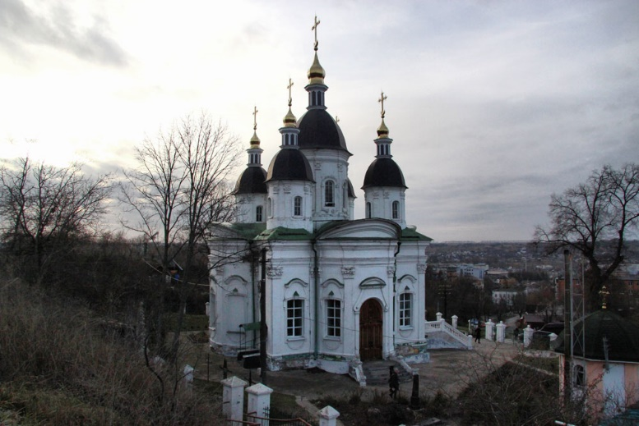
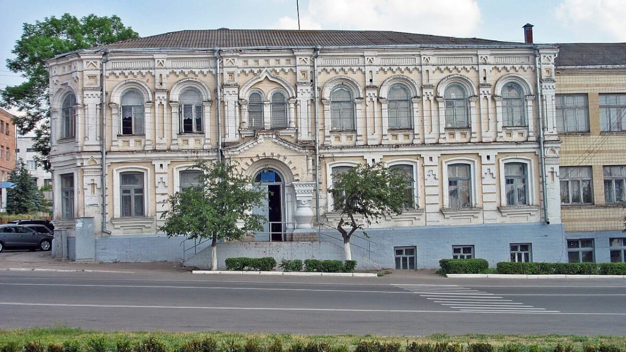
Архітектура та спільний освітній простір
колишня синагога Бейкер (будівля залізничного вокзалу),
колишня синагога – єврейська школа (будівля ЗОШ №1),
колишня синагога - іудейська школа для хлопчиків - (будівля сучасної ЗОШ №2).
Спільний релігійний простір.
Успішне співіснування православної церкви поряд із синагогами (наприклад, собор Антонія і Феодосія, Нікольський Храм, Покровський Храм, Володимирський Храм).

Slide 7
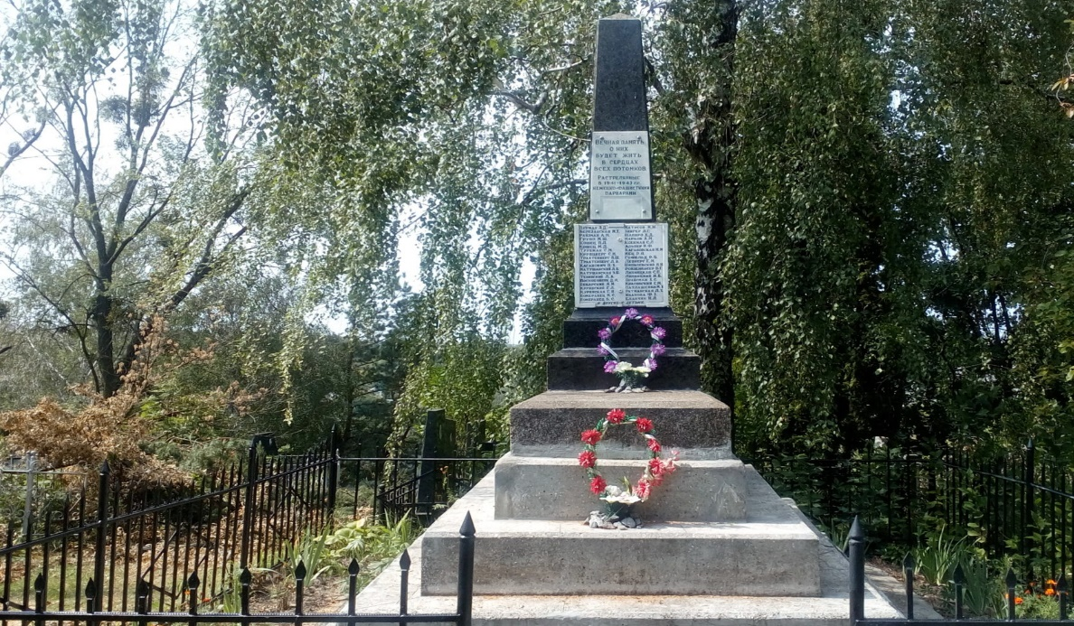
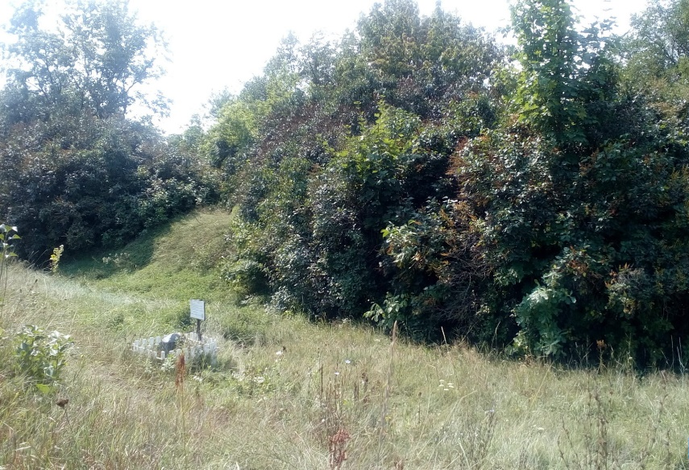
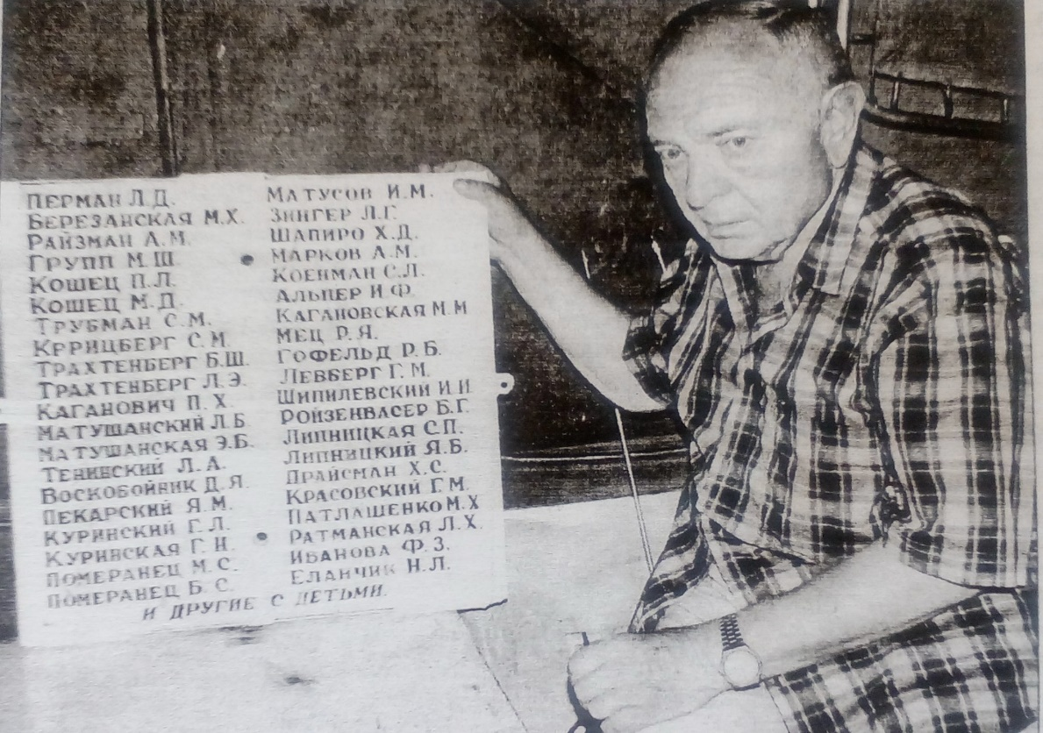
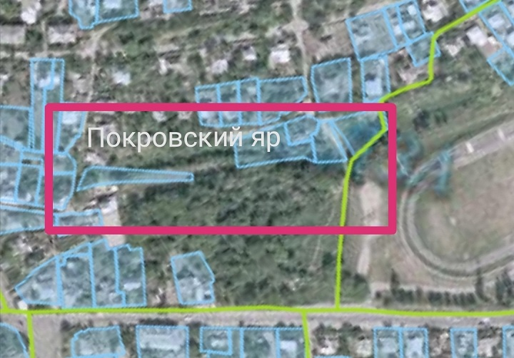
Голокост на Васильківщині не залишив байдужими українців. В 1941-1942 роках німецькими окупантами в місцевому яру було розстріляно 160 чоловік. У 1965 році силами місцевих українців та родичів загиблих останки розстріляних було перепоховано на Єврейському кладовищі в братську могилу. Наведену інформацію з’ясовано методом інтерв’ю у Якова Ісеровича Тамаркіна, заступника голови «Єврейської громади», який особисто брав участь у перепохованні бабусі та дідуся.

Slide 8
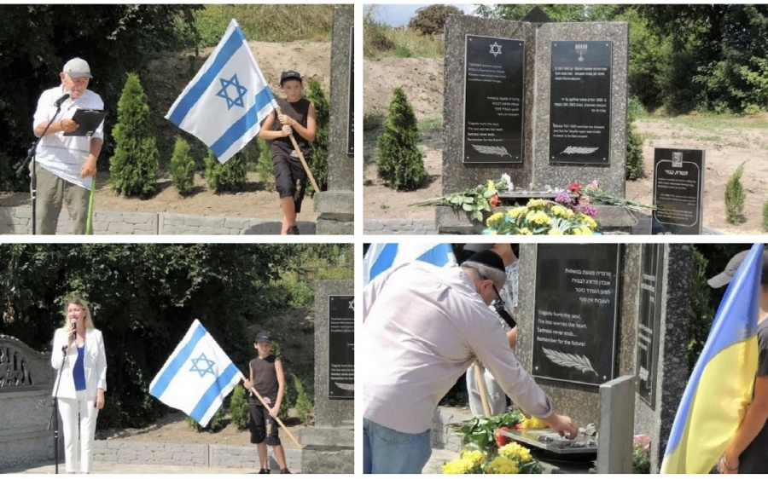
У 2021 році відбулося відкриття пам’ятного знаку (меморіальної дошки)
жертвам єврейського населення, знищеним під час Голокосту на Васильківщині.
У церемонії відкриття брали участь представники місцевої влади, єврейської громади та громадськості

Slide 9
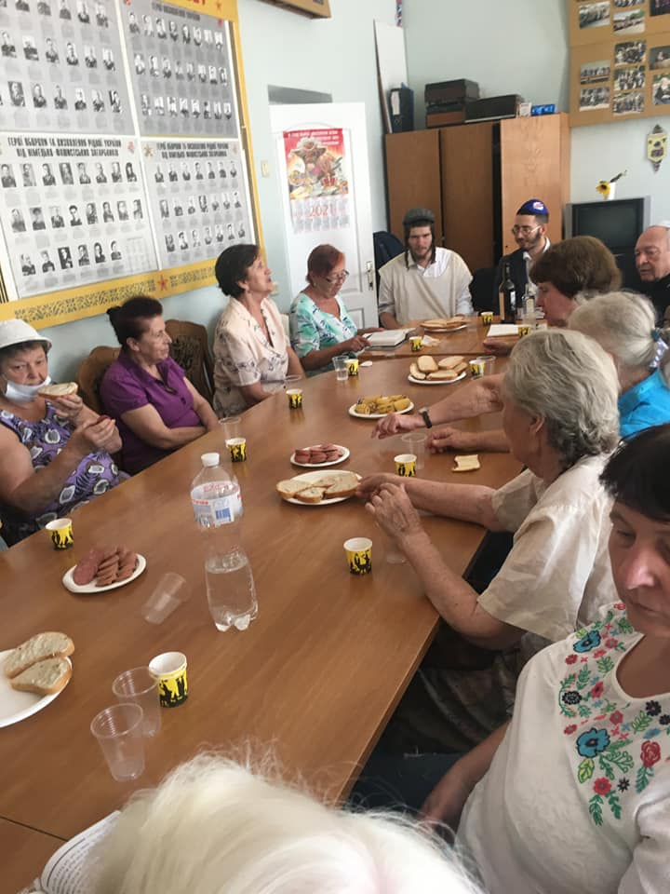
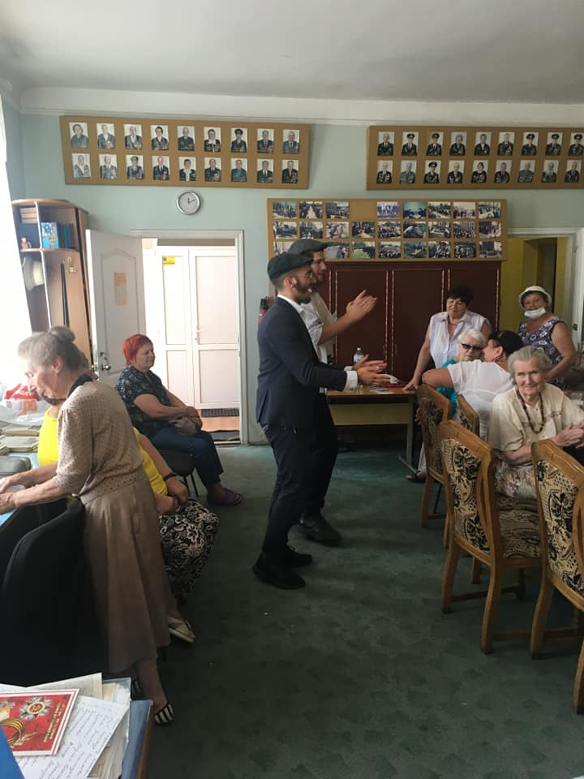
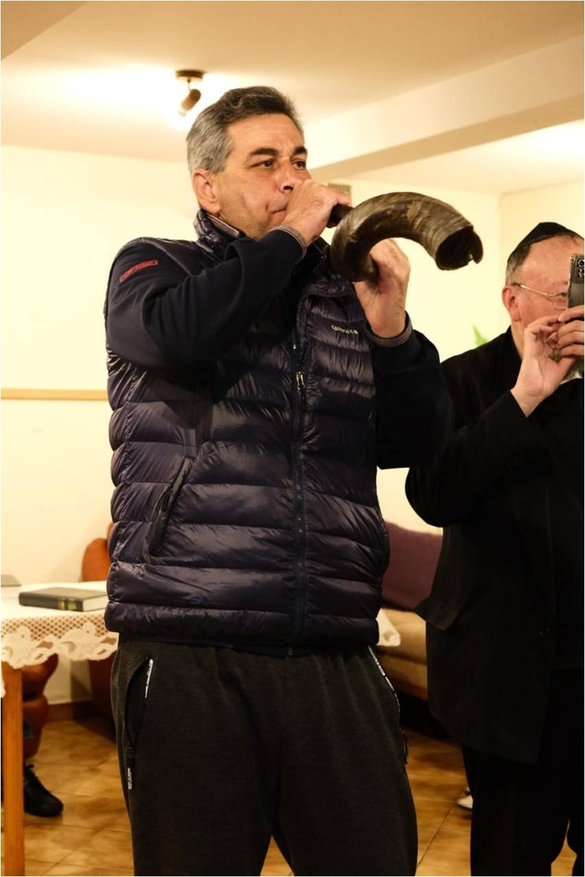
Вячеслав Зіпман, голова Єврейської громади Василькова розповідає
Як сьогодні живе і працює єврейська громада у Василькові?
– Сьогодні в нашій громаді перебувають на обліку 86 осіб. Ми працюємо в орендованих приміщеннях: питання про повернення колишніх єврейських будівель ніколи не піднімалося – немає ні коштів, ні людей. Регулярно проводимо шабати, а також відзначаємо єврейські свята. До російської війни у нас бували концерти та лекції, але зараз з цим стало складно. Іноді їздимо до Києва – в синагоги або в театри.
Люди у нас переважно літні. Вони прагнуть спілкування, та й про єврейське коріння згадують часто з роками, через життєві обставини. Деякі пам’ятають щось зі свого дитинства: як батьки збиралися на єврейські свята, а вони, діти, стояли «на шухері», стежили, чи не зверне хтось увагу на небажане зібрання євреїв; або як в будинку був окремий комплект посуду – на Песах-Це ж переслідувалося радянською владою
Члени громади приносять із собою книги, обмінюються, влаштовують літературні читання. Наприклад, нещодавно обговорювали роман «Галина» про польську жінку, яка рятувала євреїв у роки Голокосту.
– А що в плані соціальних програм?
– Соціальну підтримку нашій громаді надає київський хесед «Бней Азріель» і благодійний фонд «Хабад Любавич малих і середніх громад Центральної та Західної України». Також нам допомагають деякі християнські організації – фінансами на оренду та ліками.

Slide 10
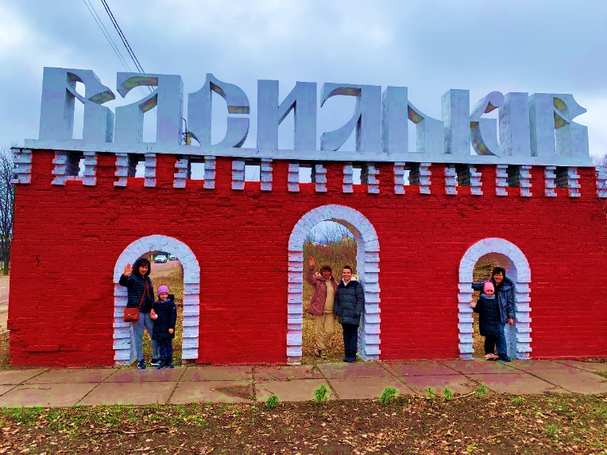

Висновки.
У ході дослідження, виконано всі поставлені завдання.
Опрацювання історичних джерел підтвердило, що єврейська громада протягом століть була невід’ємною частиною Васильківщини.
Доведено, що єврейська підприємливість заклала фундамент промислового обличчя сучасного Василькова.
Шляхом проведення інтерв’ю з представниками громади було деталізовано факти Голокосту на території Васильківщини.
Співіснування православної та єврейської громад у єдиному релігійному та культурному просторі Василькова є прикладом толерантності та взаємоповаги.
Автором самостійно визначено, що тривале співіснування двох народів призвело до глибокого переплетення їх спадщини.

Slide 11
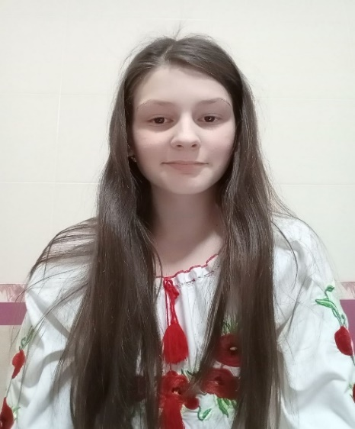
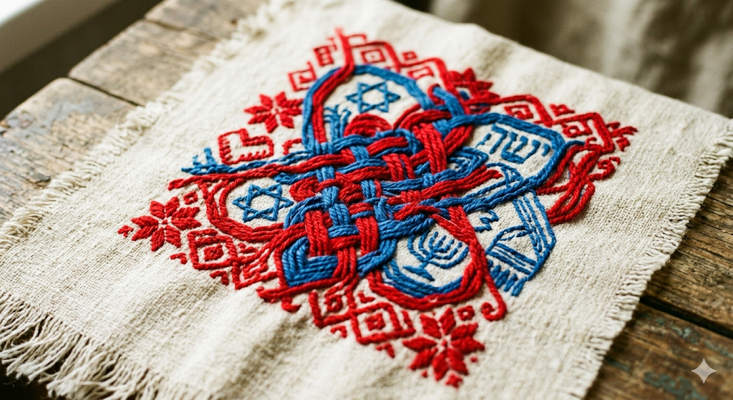
Джерела інформації:
В пам'ять жертв Голокосту. У Василькові відкрили меморіал. https://poglyad.tv/na-chest-zhertv-golokostu-u-vasylkovi-vidkryly-memorial-article
Офіційний сайт Васильківської міської ради https://vasylkivrada.gov.ua/
У нас був свій Бабин Яр: Голокост на Васильківщині. Надія Проценкоhttps://poglyad.tv/u-nas-buv-svij-babyn-yar-golokost-na-vasylkivshhyni-article#:~:text
Долі наших народів - як візерунок на старому рушнику, де червона нитка української волі та синя нитка єврейської віри навіки сплелися в єдиний орнамент незламності

